Slide 1


Slide 2
Necesidad
Plataforma centralizada para la comunicación interna, intercambio de información entre sedes y diferentes departamentos

Slide 3
Objetivo
Desarrollar un software de gestión integral que permita mejorar la comunicación interna, optimizar recursos en los procesos internos y facilitar la supervisión de sedes y departamentos de Rocket.net

Slide 4
Metodología
Enfocado en las metodologías agiles utilizadas en la gestión de proyectos, se distingue por ser flexible, adaptable, con gran colaboración e iteración. Orientadas al valor que se aporta al cliente en el cumplimiento de sus necesidades y agilidad ante cambios
Scrum: De las principales para el desarrollo de software, fundamentada en trabajo en equipo, auto organización, comunicación, transparencia y aprendizaje continuo.

Slide 5
Roles
Product
Owner
Scrum
Master
Developement
team

Slide 6









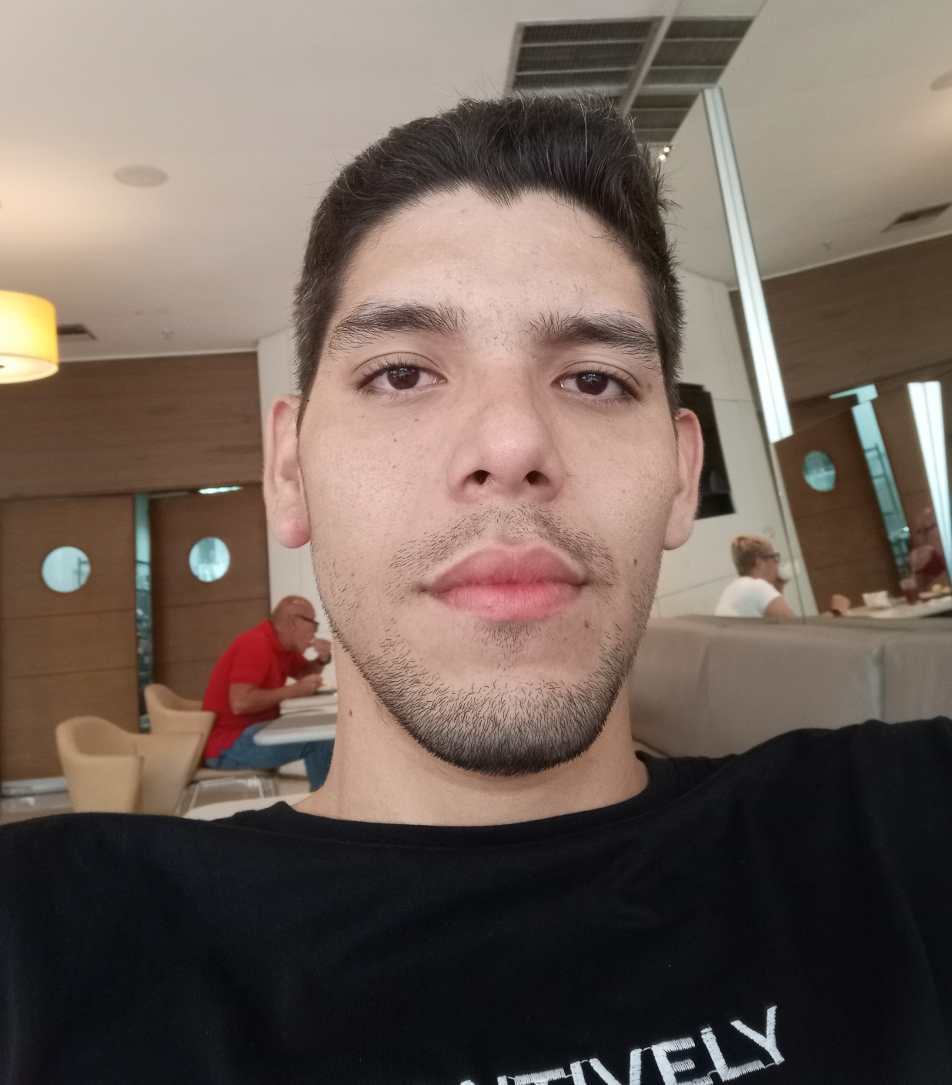
Juan Villegas
Laura Ortega
María Castillo
Carlos Escalona
Gabriela Echeverria
Juan Torrealba
Jacobo Bravo
Rosibel Cordero
Moisés Torrealba
Jesús Pérez
Nicolás España
Backend
Asesores
Frontend

Slide 7
Eventos
Reuniones Semanales
SPRINT 1
SPRINT 4
SPRINT 5
SPRINT 2
SPRINT 3
SPRINT 7
SPRINT 6

Slide 8
Recomendaciones
Mensajería
Dashboard
Anuncios
Gestión de archivos
Comunicación de sedes
Sedes y departamentos

Slide 9
Conclusiones
Integración
aprendizaje
Producto
final

